Slide 1



« Manipuler des bases de données - M106 »
FILIÈRE DÉVELOPPEMENT DIGITAL
DEV101
Formatrice : BOUKRIM Mariame
Contact : mariame.boukrim@ofppt.ma
2024-2025

Slide 2



SOMMAIRE
01 LES SYSTEMES D’INFORMATION
02 CONCEVOIR UNE BASE DE DONNÉES
03 PRÉPARER L’ENVIRONNEMENT
04 MANIPULER LES BASES DE DONNÉES

Slide 3

PARTIE 1
LES SYSTEMES D’INFORMATION
Dans cette partie, vous allez :
Comprendre la notion de système d’information.
Identifier les différents architecture de SI.
Définir les étapes de conception d’un SI.

Slide 4

CHAPITRE 1
Comprendre la notion de système
d’information
Notion de SI, Système informatique et SI Informatisé.
Fonctions et types du SI.
Identifier les composantes d’un SI informatisé.
7,5 heures

Slide 5
CHAPITRE 1
Comprendre la notion de système
d’information
Notion de SI, Système informatique et SI Informatisé.
Fonctions et types du SI.
Identifier les composantes d’un SI informatisé.
7,5 heures

Slide 6


01- COMPRENDRE LA NOTION DE SI
Définitions du SI
Définition 1 :
Le système d’information est une représentation possible de n’importe quel système, notamment tout système humain organisé.
Le système d’information est un moyen qui permet de représenter les différents éléments d’une organisation.
Cette représentation concerne :
Des personnes (employés, clients)
Des ressources (argent, matériel)
Des activités (tâches)
Remarque : Les systèmes d’information ne sont pas nécessairement conditionnés par l’existence de l’informatique. Les entreprises (banques, écoles, universités, hôpitaux, …) des 17e, 18e, 19e et première moitié du 20e siècle avaient leurs systèmes d’information malgré l’absence de l’informatique.

Slide 7
01- COMPRENDRE LA NOTION DE SI
Définitions du SI
Définition 2 :
Le SI est le véhicule de la communication dans l’entreprise. Cette communication possède un langage dont les mots sont les données.
L’objectif principal du système d’information est de faciliter la communication entre les acteurs d’une entreprise.
Remarque : communication dans une entreprise peut être effectuée en se basant sur les éléments physiques de l’entreprise ou bien sur la représentation des éléments physiques, c’est-à-dire le SI. La 2e façon est plus rapide et plus efficace.
Exemple :
Pour connaitre le nombre d’élèves d’une classe on peut :
Aller dans la salle de classe et compter les élèves présents
Ou bien, consulter la fiche contenant la liste des élèves de la classe et compter le nombre d’élèves
La première façon nécessite plus de temps et ne garantit pas une réponse sûre (les élèves absents ne sont pas comptabilisés) alors que la deuxième est plus rapide et donne une réponse exacte

Slide 8
01- COMPRENDRE LA NOTION DE SI
Définitions du SI
Définition 3 :
Le système d’information est le système de couplage entre le système opérant et le système de pilotage.
Toute entreprise peut être décomposée en deux composantes principales :
Un système de pilotage qui dirige l’entreprise. Il définit la stratégie de l’entreprise et veille à sa bonne application.
Un système opérant qui applique la stratégie fixée par le système de pilotage. Il effectue les tâches quotidiennes de l’entreprise.
Le système d’information est le système qui permet la communication entre les acteurs du système de pilotage et ceux du système opérant.
Exemple :
Dans une entreprise de fabrication :
Les acteurs du système de pilotage (décideurs) fixent le nombre d’articles à fabriquer par période et par type d’article (planning de fabrication).
Le planning de fabrication est mémorisé dans un document. Ce dernier constitue une partie du SI de l’entreprise.
Les acteurs du système opérant (ouvriers, chefs d’équipes, …) consultent le planning de fabrication et procèdent à la fabrication.

Slide 9
01- COMPRENDRE LA NOTION DE SI
Notion de SI, système informatique et SI informatisé
Ce schéma montre que :
1. Le système d’information est celui qui assure la communication entre le système de pilotage et le système opérant. En effet :
Système de pilotage
les décisions prises au niveau du système de pilotage (décideurs) sont mémorisées dans le SI
Les acteurs du système opérant consultent le SI pour effectuer les tâches à réaliser dans l’entreprise puis mémorisent dans le SI le résultat de leur travail
Les acteurs du système de pilotage consultent le SI pour comparer le
résultat obtenu au travail demandé et réagir en cas de besoin
Informations
Système d’information
Informations
2. Le système d’information reçoit aussi des informations provenant de
les
l’environnement de l’entreprise (ex : des informations contenues dans
commandes provenant des clients) et génère des informations destinées à
Biens & services
Système opérant
Biens & services
l’environnement de l’entreprise (ex : des informations contenues dans des factures destinées aux clients).
3. L’entreprise est également traversée par un flux de biens et services nécessaires à l’accomplissement des objectifs de l’entreprise (ex : matière première en entrée et produits finis en sortie).
Conclusion : Le SI d’information est une composante clé dans l’organisation d’une entreprise car il assure la communication entre les acteurs internes (système de pilotage et système opérant) et aussi entre les acteurs externes (clients, fournisseurs, autres organismes).

Slide 10
01- COMPRENDRE LA NOTION DE SI
Notion de SI, système informatique et SI informatisé
D’après ce schéma on peut distinguer quatre types de flux d’informations :
Système de pilotage
Un flux d’informations produites par les acteurs du système de pilotage et destinées aux acteurs du système opérant (décisions, plannings, ordres, …)
Un flux d’informations produites par les acteurs du système opérant et destinées aux acteurs du système de pilotage (comptes-rendus d’activité, statistiques, …)
Un flux d’information provenant des acteurs externes et destinées à
l’entreprise (système de pilotage et/ou système opérant)
Un flux d’informations provenant de l’entreprise (système de pilotage
et/ou système opérant) destinées aux acteurs externes
Informations
Système d’information
Informations
Biens & services
Système opérant
Biens & services

Slide 11
01- COMPRENDRE LA NOTION DE SI
Fonctions du système opérant
Le système opérant est le système dans lequel s’effectuent les transformations physiques ou intellectuelles sur les flux qui traversent l’entreprise en vue de produire des sorties valorisées.
Il prend en charge la gestion courante de l’entreprise :
Gestion du personnel.
Gestion de la production.
Gestion des stocks.
Facturation.
Comptabilité.
Matières, argent, équipements,
ressources humaines,
Informations
Système
Opérant
Produits, services, Informations

Slide 12
01- COMPRENDRE LA NOTION DE SI
Fonction du système pilotage
Le système de pilotage est le système dans lequel les décisions sont prises concernant :
les objectifs assignés au système opérant.
l’affectation des ressources au système opérant.
La régulation.
Résultats du système opérant
Informations externes
Système de pilotage
Objectifs,
Affectation des ressources, Régulation

Slide 13
01- COMPRENDRE LA NOTION DE SI
Définition du Système informatique
Le système informatique d’une entreprise est l’ensemble de ressources informatiques matérielles et logicielles permettant d’implémenter une partie du système d’information.
Exemples :
Ordinateurs permettant de stocker les données de l’entreprise et les applications
informatiques
Postes de travail utilisés pour exécuter les différentes applications de l’entreprise
Equipements réseaux permettant d’interconnecter les ordinateurs entre eux
Périphériques tels que imprimantes, lecteurs de code à barres, …
Logiciels de base : systèmes d’exploitation, ……
Applications informatiques : gestion de personnel, gestion commerciale, ….

Slide 14







































01- COMPRENDRE LA NOTION DE SI
Ne pas confondre SI et système informatisé
Le système d’information informatisé est un sous-ensemble du système d’information qui utilise le système informatique.
Exemples :
Pour une entreprise qui a informatisé les domaines suivants : Comptabilité, Gestion de ressources humaines et Gestion commerciale, le système d’information informatisé est composé des applications relatives à ces trois domaines. Le reste du système d’information de l’entreprise est géré manuellement.
Toute entreprise dispose d’un Système d’information qui représente ses différentes composantes. Par défaut, ce système d’information est manuel.
Les entreprises qui disposent d’un système informatique (ensemble de ressources matérielles et logicielles) utilisent ces ressources pour informatiser une partie de leur système d’information. Dans ce cas le système d’information est composé de deux parties : un système d’information informatisé et un système d’information manuel.
La proportion du système d’information informatisé des entreprises augmente d’une année à une autre.

Slide 15

CHAPITRE 1
Comprendre la notion de système
d’information
Notion de SI, Système informatique et SI Informatisé
Fonctions et types du SI
Composantes d’un SI informatisé

Slide 16
01- COMPRENDRE LA NOTION DE SI
Fonctions d’un système d’information
Saisie des données faisant partie du SI pour qu’elles aient une existence réelle.
Permet d’accéder aux données, les mettre à jour et les mettre en forme.
2
4
Saisie
Mémorisation
Traitement
Communication
1
3
Permet de retrouver la donnée ultérieurement (persistance).
Permet la communication entre les différents acteurs internes et externes à l’entreprise.

Slide 17
01- COMPRENDRE LA NOTION DE SI
Types de système d’information
Un organisme (ou une entreprise) peut être décomposé en deux sous-systèmes :
Le système de pilotage : il détermine la stratégie de l’entreprise et prend les décisions importantes.
Le système opérant : il applique les décisions du système de pilotage.
Étant donné que le système d’information d’une entreprise est une représentation de cette entreprise et que d’autre part, cette dernière est composé d’un système de pilotage et d’un système opérant, on peut déduire que le système d’information d’une entreprise est composé d’un système d’information de pilotage et d’un système d’information opérant ou opérationnel.
Ainsi, le SI de pilotage est une représentation du système de pilotage et le SI opérationnel est une représentation du système opérant.
Système de pilotage
SI de Pilotage (ou SI Décisionnel)
Organisme
SI Opérationnel
Système opérant

Slide 18
CHAPITRE 1
Comprendre la notion de système
d’information
Notion de SI, Système informatique et SI Informatisé
Fonctions et types du SI
Composantes d’un SI informatisé

Slide 19


01- COMPRENDRE LA NOTION DE SI
Composantes d’un SI informatisé
Applications
Base de
données
INFRASTRUCTURE INFORMATIQUE
Lorsque le système d’information est informatisé, il donne lieu aux éléments suivants :
Une base de données qui contient l’ensemble des informations relatives à la partie informatisée du SI
Exemples : Données relatives aux clients, fournisseurs, employés, produits, …
Un ensemble d’applications qui automatisent les traitements réalisés dans la partie informatisée du SI
Exemples : Gestion des clients, gestion des fournisseurs, gestion des employés, …
Une infrastructure informatique composée du matériel et des logiciels de base utilisés pour implémenter la base de données et les applications
Exemples : Serveur de données, serveur web, imprimante, système d‘exploitation, …

Slide 20

CHAPITRE 2
Spécifier les architectures informatiques
Ce que vous allez apprendre dans ce chapitre :
Maitriser la notion d’architecture d’un SII
Comprendre l’architecture centralisée et client serveur
7,5 heures

Slide 21
CHAPITRE 2
Spécifier les architectures informatiques
Notion d’architecture de SII et son importance
Architecture centralisée
Architecture client serveur

Slide 22




02- ARCHITECTURES INFORMATIQUES
Notion d’architecture de SII et son importance
Définition : L’architecture d’un SII, est la façon selon laquelle les composantes logicielles métiers sont réparties sur les composantes matérielles de l’infrastructure informatique.
Les composantes logicielles sont réparties en trois niveaux :
Interface homme-machine (IHM) ou présentation.
Logique applicative ou métier.
Gestion de ressources (données).
Présentation
(IHM)
Logique
applicative
Gestion de données

Slide 23
02- ARCHITECTURES INFORMATIQUES
Notion d’architecture de SI et son importance
Composantes de l’architecture de SII :
Serveur
de données
Les composantes matérielles (dites acteurs) jouent deux rôles :
Client : toute machine qui a besoin de ressources et qui n’en dispose pas.
Serveur : toute machine qui a des ressources et qui accepte de les partager.
Clients et serveurs sont interconnectés à travers un réseau informatique.
L’échange de ressources entre clients et serveurs se fait à l’aide d’un Middleware (Intergiciel).
Demande
impression
Demande De
Données
Client
Client
Demande
de fichier
Client
Serveur
d’impression

Slide 24
CHAPITRE 2
SPECIFIER LES ARCHITECTURES INFORMATIQUES
Notion d’architecture de SI et son importance
Architecture centralisée
Architecture client serveur

Slide 25

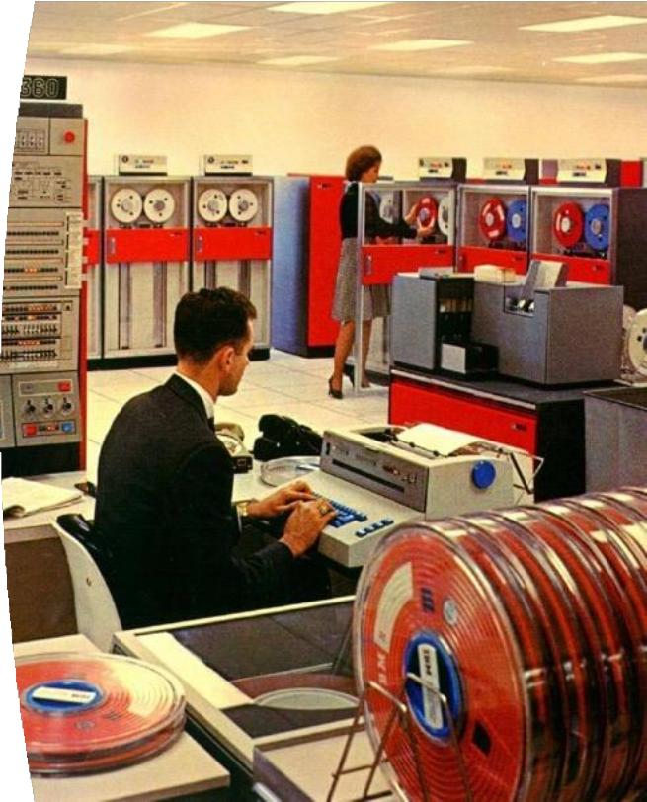
02- ARCHITECTURES INFORMATIQUES
Architecture centralisée
C’est la plus ancienne des architectures.
Toutes les données et toutes les applications de l’entreprise sont installées sur une
seule machine dite mainframe (ordinateur central).
Les utilisateurs accèdent à cette machine à travers des terminaux passifs (c’est un poste de travail composé uniquement d’un écran et d’un clavier).
Cette architecture n’est quasiment plus utilisée aujourd’hui.
Inconvénients
Dépendance totale d’un système centralisé : si le système tombe en panne, tout
Le SI de l’entreprise est bloquée.
Coût de maintenance très élevé : le fait que l’entreprise est liée à un seul constructeur et fournisseur de logiciels, fait que les coûts sont très élevés.
Possibilités graphiques et multimédias très limitées : ces types de machine sont
utilisable uniquement en mode caractère.
25

Slide 26
CHAPITRE 2
SPÉCIFIER LES ARCHITECTURES INFORMATIQUES
Notion d’architecture de SI et son importance
Architecture centralisée
Architecture client serveur

Slide 27
ARCHITECTURES INFORMATIQUES
Architecture Client Serveur
Architecture Client / Serveur à 2 niveaux (tiers)
Client (lourd)
Serveur
De données
Présentation (IHM)
Logique applicative
Gestion de données
 Environnement graphique et multimédia.

 Risque de surcharge du client
 Syndrome du «client obèse»
 Difficultés de déploiement d’applications
Elle est plus facile à implémenter car il y a seulement deux niveaux à gérer.

Slide 28
ARCHITECTURES INFORMATIQUES
Architecture Client Serveur
Architecture Client / Serveur à 3 niveaux (tiers)
Client (léger)
Serveur
D’applications
Serveur
De données
Présentation
(IHM)
Logique applicative
Gestion de données
 Client léger

 Risque de surcharge du serveur d’application

Déploiement facile
Difficulté d’utiliser des technologies différentes sur le serveur d’application

Slide 29
ARCHITECTURES INFORMATIQUES
Architecture Client Serveur
Architecture Client / Serveur à n niveaux (tiers)
Le serveur de composants, qui représente un serveur intermédiaire, permet de créer et partager des composants correspondants à des objets métiers tels qu’une facture, une commande ou une unité de calcul. Ces composants peuvent être partagés par plusieurs applications.
Client (léger)
Serveur Intermédiaire 1
Serveur Intermédiaire n
Serveur De données
Présentation
(IHM)
Logique applicative
Gestion de
données
Possibilité d’utiliser des technologies différentes pour le développement de la logique applicative
Intégration complexe des différentes composantes matérielles et logicielles.
Un coût élevé.

Slide 30
CHAPITRE 3
Définir les étapes de conception d’un SI

Slide 31




03- Définir les étapes de conception d’un SI
Equipe projet
Compréhension
de l’existant
Compréhension
des besoins
Conception
Développement
et Test
Déploiement
Exploitation
Maintenance
Utilisateurs
Equipe
maintenance

Slide 32
03- Définir les étapes de conception d’un SI
Etapes de construction d’un SI
La construction d’un SI se fait en 2 phases :
Phase de conception et développement.
Phase d’exploitation et de maintenance.
La phase de conception et développement est composée des 5 étapes suivantes qui se déroulent de façon séquentielle :
Etude de l’existant : Elle consiste à comprendre et analyser la situation actuelle.
Etude des besoins : Elle consiste à identifier les besoins des utilisateurs.
Conception : Elle consiste à proposer une solution théorique (conceptuelle) répondant aux besoins des utilisateurs.
Développement et test : Elle consiste à développer les applications informatiques et les tester.
Déploiement : Elle consiste à installer les applications dans l’environnement d’exploitation.

Slide 33
03- Définir les étapes de conception d’un SI
Etapes de construction d’un SI
La phase d’exploitation et maintenance est composée de 2 étapes suivantes qui se déroulent en parallèle :
Exploitation : Elle consiste à utiliser les applications développées ;
Maintenance : Elle consiste à corriger les anomalies constatées lors de l’exploitation des applications et de répondre aux nouveaux besoins des utilisateurs en développant des nouvelles fonctionnalités pour les applications.
La phase de conception et développement est réalisée par une équipe projet.
La phase d’exploitation et maintenance est réalisée par les utilisateurs et une équipe de maintenance.

Slide 34
03- Définir les étapes de conception d’un SI
Etapes de construction d’un SI
Les acteurs qui participent aux différentes étapes de construction d’un SI sont :
Equipe projet : elle est responsable de la conception et développement des applications. Elle est composée des acteurs suivants :
Analystes : Ils doivent comprendre et effectuer une analyse critique de l’existant. Ils sont responsables aussi de l’analyse des
besoins recensés auprès des futurs utilisateurs du SI.
Concepteurs : Ils proposent des solutions théoriques (conceptuelles) qui répondent aux besoins des utilisateurs.
Architectes SI : Ils sont responsables de la proposition et choix des architectures du SI (client/serveur, ….).
Développeurs : Ils sont responsables du développement des applications en utilisant des langages de programmation et des outils de développement.
Testeurs : Ils effectuent les tests des applications afin d’identifier les anomalies éventuelles.
Ingénieurs de déploiement : Ils sont responsables de l’installation des applications dans l’environnement d’exploitation.
Utilisateurs pilotes : Ce sont des personnes choisies parmi les futurs utilisateurs des applications et leur rôle est de vérifier
que les applications développées répondent bien aux besoins exprimés.
Utilisateurs : Ce sont les différents acteurs de l’entreprise qui utilisent de façon continue les applications développées.
Equipe de maintenance : Ce sont des informaticiens qui assurent la maintenance des applications en corrigeant les anomalies
constatées lors de l’exploitation et en développant des nouvelles fonctionnalités demandées par les utilisateurs.

Slide 35
CHAPITRE 3
Définir les étapes de conception d’un SI
Compréhension de l’existant
Compréhension des besoins
Conception
Développement et test d’un SI
Déploiement du SI
Principe d’exploitation du SI
Identification du processus de maintenance du SI

Slide 36


03- Définir les étapes de conception d’un SI
Compréhension de l’existant
Chronologie
Au démarrage du projet
Avant l’étude des besoins
Objectifs :
Comprendre le fonctionnement du domaine à informatiser
Comprendre la terminologie utilisée
Identifier les processus métiers relatifs au domaine à informatiser
Identifier les insuffisances du fonctionnement actuel

Slide 37


03- Définir les étapes de conception d’un SI
Compréhension de l’existant
Participants :
Acteurs du domaine à informatiser (utilisateurs)
Analystes
Résultats attendus (Délivrables) :
Dossier d’analyse de l’existant : Rapport contenant une description succincte de l’existant
Glossaire des termes utilisés : Document contenant la définition des termes techniques
Représentation des informations échangées entre les acteurs : Rapport contenant les informations échangées entre les différents acteurs
Bilan de l’existant : Un résumé de l’existant (Infrastructure, logiciels utilisés, acteurs…)

Slide 38
CHAPITRE 1
COMPRENDRE LA NOTION
D’INFRASTRUCTURE INFORMATIQUE
Compréhension de l’existant
Compréhension des besoins
Conception
Développement et test d’un SI
Déploiement du SI
Principe d’exploitation du SI
Identification du processus de maintenance du SI

Slide 39
03- Définir les étapes de conception d’un SI
Compréhension des besoins
Chronologie :
Après la compréhension de l’existant
Avant la conception
Objectifs :
Identifier les acteurs du domaine à informatiser
Recenser les besoins des utilisateurs (entretiens, documents collectés, …)
Classer les besoins : besoins fonctionnels / besoins non fonctionnels

Slide 40
03- Définir les étapes de conception d’un SI
Compréhension des besoins
Différences entre besoins fonctionnels et besoins non fonctionnels :
Besoins fonctionnels : Ce sont les besoins des utilisateurs qui correspondent à des fonctionnalités qui doivent être assurées par les applications à développer. Ils sont généralement exprimés sous forme de phrases avec des verbes à l’infinitif.
Exemples :
Gérer les clients
Gérer les commandes
Envoyer un email
Besoins non fonctionnels : Ce sont les besoins des utilisateurs qui correspondent à des caractéristiques qui doivent être vérifiées par les applications à développer. On les appelle aussi « Exigences ».
Exemples :
Performance : Le calcul du chiffre d’affaire annuel par client ne doit pas dépasser 10 millisecondes
Sécurité : Chaque responsable d’un département ne doit pouvoir accéder qu’aux employés de son département
Ergonomie : L’accès à chaque fonctionnalité de l’application doit être fait en cliquant sur un bouton

Slide 41
03- Définir les étapes de conception d’un SI
Compréhension des besoins
Participants :
Acteurs du domaine à informatiser
Analystes
Résultats attendus (Délivrables) :
Cahier des charges (Liste des besoins fonctionnels en précisant pour chacun les acteurs concernés, les données à utilisées, l’objectif, le niveau de priorité & Liste des besoins non fonctionnels (Sécurité, ergonomie, performance, …)

Slide 42
03- Définir les étapes de conception d’un SI
Compréhension des besoins
Cahier des charges :
C’est un document qui décrit les besoins des utilisateurs concernant un projet. Il regroupe les besoins fonctionnels et les besoins non fonctionnels.
Il existe deux types de cahier des charges :
1. Cahier des charges fonctionnel (CdCF)
Ce type de cahier des charges décrit les besoins, les attentes et les contraintes du projet sans imposer de solutions techniques. Il répond principalement à la question : « Que doit faire le système ? »
Exemple : Pour un site e-commerce, le CdCF préciserait que les utilisateurs doivent pouvoir créer un compte, ajouter des produits au panier et payer en ligne, sans détailler la technologie à utiliser.
2. Cahier des charges technique (CdCT)
Il détaille les solutions techniques retenues pour répondre aux besoins exprimés dans le cahier des charges fonctionnel. Il répond à la question : « Comment le système va-t-il être conçu ? »
Exemple : Pour le même site e-commerce, le CdCT détaillerait que le site sera développé en React avec un back-end en Node.js et une base de données MySQL.

Slide 43
03- Définir les étapes de conception d’un SI
Compréhension des besoins
La structure d’un cahier des charges
Un cahier de charge se compose de cinq elements essentiels :
1- Contexte et présentation du projet : On commence par présenter l’entreprise et l’importance du projet dans son plan stratégique. On définit aussi les acteurs cibles et les objectifs, et le périmètre du projet.
Exemple :
Présenter l’entreprise:
Le groupe Hospitalier SantéPro se compose de 4 hopitaux. Sa mission est de fournir des services de santé pour les habitants de la régions.
Présenter le projet:
Refonte d’un système d’information hospitalier dans le but de :
Augmenter la productivité du personnel
Collecter plus d’information depuis les différents processus
Minimiser le délais d’attente des patients
Définir le périmètre:
La plateforme est utilisée par les différents hôpitaux du groupe, répartis sur la région. Il s’agit de plus de 2000 utilisateurs qui accèdent de manière journalière.

Slide 44
03- Définir les étapes de conception d’un SI
Compréhension des besoins
La structure d’un cahier de charge : (suite)
2- Description graphique et ergonomique : On y décrit la charte graphique ainsi que tous les éléments graphiques et ergonomiques exigés relatifs au nouveau projet.
Exemples :
le logo
les couleurs
les illustrations
3- Description fonctionnelle et technique : Cette étape décrit qu’il faut définir toutes les spécifications techniques et fonctionnelles des livrables.
Exemples:
Technologies de développent
Sécurité
Données à collecter
Règles de gestion

Slide 45
03- Définir les étapes de conception d’un SI
Compréhension des besoins
La structure d’un cahier de charge : (suite)
4- Définition des résultats attendus : On présente dans ce stade toutes les prestations attendues à la fin du projet.
Exemples:
Livrer des exécutables /packages.
Serveur web configuré et installé sur les lieux
5- Budgétisation et fixation des délais : Cette phase concerne l’estimation du budget global permettant d’aiguiller les potentiels prestataires pour la réalisation de leurs devis :
Un délais de réalisation de 200 jrs.
Budget global de 1M de Dirhams.

Slide 46
CHAPITRE 1
COMPRENDRE LA NOTION
D’INFRASTRUCTURE INFORMATIQUE
Compréhension de l’existant
Compréhension des besoins
Conception
Développement et test d’un SI
Déploiement du SI
Principe d’exploitation du SI
Identification du processus de maintenance du SI

Slide 47


01- PRINCIPALES ETAPES DE CONSTRUCTION
D’UN SI
Identification des étapes de conception du SI
Chronologie :
Après la compréhension des besoins
Avant le développement
Objectifs :
Proposer une architecture du SII
Donner une description des données du SI
Donner une description des fonctionnalités (traitements) du SI
Identifier les caractéristiques de l’infrastructure matérielle nécessaire au déploiement de la solution proposée

Slide 48
01- PRINCIPALES ETAPES DE CONSTRUCTION
D’UN SI
Identification des étapes de conception du SI
Proposer une architecture du SII : Il s’agit de fixer l’architecture de déploiement du SI en effectuant un choix parmi les différentes architectures possibles et en tenant compte des spécificités du SI et des exigences des utilisateurs.
Exemples : Architecture client/serveur à 3 niveaux
Donner une description des données du SI : Il s’agit d’identifier et décrire les différents objets du SI ainsi que les associations entre ces objets. Cette description doit donner pour chaque objet ses différentes propriétés.
Exemples :
Données CLIENT : code client, nom client , adresse client, …
Données COMMAND : N° commande, date commande, code client, …
Donner une description des fonctionnalités (traitements) du SI : Il s’agit de décrire les différentes fonctionnalités que doit assurer le SI et qui correspondent aux besoins fonctionnels dégagés lors de l’étude des besoins. Pour chaque traitement, on doit décrire le déroulement du traitement et indiquer qui est responsable de ce traitement et à quel moment ce traitement est déclenché.
Exemple : Création d’une commande :
Elle consiste à saisir et enregistrer les différentes informations relatives à la commande (date de commande, client, N° de commande, articles concernés avec les quantités correspondantes) et vérifier la validité des données saisies ainsi que la disponibilité des articles commandés. Cette opération est déclenchée par l’arrivée d’une nouvelle commande et elle est effectuée par le service commercial.

Slide 49
01- PRINCIPALES ETAPES DE CONSTRUCTION
D’UN SI
Identification des étapes de conception du SI
Identifier les caractéristiques de l’infrastructure matérielle nécessaire au déploiement de la solution proposée : Il s’agit d’identifier les différentes composantes matérielles et logicielles nécessaires pour exploiter les différentes applications à développer. Pour chacune de ces composantes on doit indiquer les caractéristiques techniques nécessaires (Volume disque, capacité mémoire centrale, types et nombre de processeurs, périphériques nécessaires,…)
Exemples :
Un serveur de données (5 Téra octets d’espace disque, 16 Giga octets de mémoire centrale, …) avec un système d’exploitation Linux.
Un serveur de traitement (1 Téra octets d’espace disque, 32 Giga octets de mémoire centrale, …) avec un système d’exploitation Windows.
150 postes de travail (500 Gigas octets d’espace disque, 8 Giga octets de mémoire centrale, …) avec un système d’exploitation Windows.

Slide 50
01- PRINCIPALES ETAPES DE CONSTRUCTION
D’UN SI
Identification des étapes de conception du SI
Participants :
Concepteurs
Architectes de SII
Résultats attendus (Délivrables) :
Dossier de conception
Modèle de l’architecture de déploiement
Modèle des données
Modèle des traitements

Slide 51
01- PRINCIPALES ETAPES DE CONSTRUCTION
D’UN SI
Identification des étapes de conception du SI
Dossier de conception : il constitue l’élément le plus important de l’étape de conception du SI. Il contient une description théorique des applications à développer (description des données et description des traitements).
Modèle de l’architecture de déploiement : C’est un modèle qui représente l’architecture choisie pour déployer le SI. Il schématise cette architecture en représentant ses différentes composantes et comment ces composantes sont reliées entre elles.
Modèle de données : C’est une représentation graphique des différents objets contenus dans le SI et des associations entre eux. Cette représentation est faite à l’aide d’un formalisme normalisé et compréhensible par tout le monde.
Modèles de traitements : C’est une représentation graphique des traitements effectués par les différentes applications du SI. Cette représentation est faite à l’aide d’un formalisme normalisé et compréhensible par tout le monde.

Slide 52
CHAPITRE 2
MAITRISER LES ETAPES DE MISE EN
ŒUVRE DU SI
Compréhension de l’existant
Compréhension des besoins
Conception
Développement et test d’un SI
Déploiement du SI
Principe d’exploitation du SI
Identification du processus de maintenance du SI

Slide 53


02- ETAPES DE MISE EN ŒUVRE
Mise en œuvre et test d’un SI
Chronologie :
Après la conception
Avant le déploiement
Objectifs :
Création de la base de données
Développement des modules applicatifs
Tests unitaires des modules applicatifs
Tests d’intégration des modules applicatifs
Préparation des manuels utilisateurs

Slide 54
02- ETAPES DE MISE EN ŒUVRE
Mise en œuvre et test d’un SI
Création de la base de données : Il s’agit de créer physiquement les différents objets constituant la base de données utilisée par les différentes applications.
Développement des modules applicatifs : un module applicatif est une composante d’une application correspondant à une fonctionnalité élémentaire (calcul, …).
Tests unitaires des modules applicatifs : il s’agit de vérifier que chaque module applicatif fonctionne correctement.
Tests d’intégration des modules applicatifs : il s’agit de vérifier que les modules applicatifs d’une même application fonctionnent correctement lorsqu’ils sont intégrés dans l’application.
Préparation des manuels utilisateurs : il s’agit de préparer une première version des manuels utilisateurs permettant à ces derniers de bien maitriser l’utilisation des nouvelles applications.

Slide 55
02- ETAPES DE MISE EN ŒUVRE
Mise en œuvre et test d’un SI
Participants :
Développeurs
Testeurs
Résultats attendus (Délivrables) :
SI informatisé (dans l’environnement de développement)
Scripts de création de la base de données
Code source
Exécutables
Comptes-rendus des test
Manuels utilisateurs

Slide 56
02- ETAPES DE MISE EN ŒUVRE
Mise en œuvre et test d’un SI
SI informatisé : C’est le SI informatisé installé dans l’environnement de développement.
Scripts de création de la base de données : Ce sont des fichiers qui contiennent les commandes qui permettent de créer les différentes composantes de la base de données.
Code source : Ce sont des fichiers qui contiennent les programmes écrits par les développeurs. Ces programmes sont nécessaires pour assurer la maintenance des applications mais ils ne sont pas nécessaires pour l’exploitation des applications.
Exécutables : Ce sont des fichiers qui contiennent les programmes à exécuter lors de l’exploitation des applications. Ils ne sont pas nécessaires pour la maintenance des applications.
Comptes-rendus de test : Ce sont des documents qui rendent compte du déroulement des tests en indiquant les résultats obtenus lors du test de chaque programme. Ils sont destinés aux développeurs pour corriger les anomalies constatées lors du test.
Manuels utilisateurs : Ce sont des documents (papier ou électroniques) qui seront mis à la disposition des utilisateurs pour leur permettre une bonne prise en main des nouvelles applications.

Slide 57
CHAPITRE 1
MAITRISER LES ÉTAPES DE MISE EN
ŒUVRE DU SI
Compréhension de l’existant
Compréhension des besoins
Conception
Développement et test d’un SI
Déploiement du SI
Principe d’exploitation du SI
Identification du processus de maintenance du SI

Slide 58


02- ETAPES DE MISE EN ŒUVRE DU SI
Déploiement d’un SI
Chronologie :
Après le développement et les tests
Avant le début d’exploitation
Objectifs :
Packaging du logiciel développé (Programme d’installation)
Installation et configuration de la plateforme matérielle d’exploitation
Installation et paramétrage des composantes logicielles sur les composantes matérielles
Formation des utilisateurs

Slide 59
02- ETAPES DE MISE EN ŒUVRE DU SI
Déploiement d’un SI
Packaging du logiciel développé : Il s’agit de regrouper toutes les composantes des applications développées et créer un programme permettant d’installer ces composantes dans l’environnement d’exploitation.
Installation et configuration de la plateforme matérielle d’exploitation : Il s’agit d’installer la plateforme matérielle sur laquelle seront installées les applications développées et effectuer les configurations nécessaires (paramètres système, création des utilisateurs, …).
Installation et paramétrage des composantes logicielles sur les composantes matérielles de l’environnement d’exploitation : Il s’agit d’installer les composantes applicatives sur la plateforme informatique de l’environnement d’exploitation.
Formation des utilisateurs : Il s’agit d’organiser des sessions de formation permettant d’initier les utilisateurs à l’utilisation des nouvelles applications.

Slide 60
02- ETAPES DE MISE EN ŒUVRE DU SI
Déploiement d’un SI
Participants :
Ingénieurs de déploiement
Utilisateurs pilotes
Résultats attendus (Délivrables) :
SI informatisé (dans l’environnement d’exploitation)
Utilisateurs formés

Slide 61
CHAPITRE 1
MAITRISER LES ÉTAPES DE MISE EN
ŒUVRE DU SI
Compréhension de l’existant
Compréhension des besoins
Conception
Développement et test d’un SI
Déploiement du SI
Principe d’exploitation du SI
Identification du processus de maintenance du SI

Slide 62

02- ETAPES DE MISE EN ŒUVRE
Principe d’exploitation du SI
Chronologie :
Après le déploiement
Objectifs :
Utiliser le nouveau SI informatisé
Informer l’équipe de maintenance des anomalies éventuelles constatées
Informer l’équipe de maintenance des nouveaux besoins pour faire face aux changements survenus sur le fonctionnement de l’entreprise (nouvelles activités, nouvelles règles de gestion)

Slide 63

02- ETAPES DE MISE EN ŒUVRE
Principe d’exploitation du SI
Participants :
Utilisateurs
Résultats attendus (Délivrables) :
Exploitation du nouveau SI informatisé
Descriptif de chaque anomalie constatée (blocage, erreur de calcul, …)
Descriptif des nouveaux besoins souhaités (nouvelles règles de calcul, nouvelles fonctionnalités)

Slide 64
CHAPITRE 1
MAITRISER LES ÉTAPES DE MISE EN
ŒUVRE DU SI
Compréhension de l’existant
Compréhension des besoins
Conception
Développement et test d’un SI
Déploiement du SI
Principe d’exploitation du SI
Identification du processus de maintenance du SI

Slide 65


02- ETAPES DE MISE EN ŒUVRE DU SI
Identification du processus de maintenance du SI
Chronologie :
En parallèle avec l’exploitation
Objectifs :
Répondre aux réactions des utilisateurs lors de l’exploitation du SI
Corriger les anomalies constatées par les utilisateurs (maintenance corrective)
Développer des nouvelles fonctionnalités demandées par les utilisateurs (maintenance évolutive)

Slide 66
02- ETAPES DE MISE EN ŒUVRE DU SI
Identification du processus de maintenance du SI
Exploitation du SI
Demande de maintenance corrective
Demande de maintenance évolutive
Déploiment
Compréhension des besoins, Conception
Développement et tests

Slide 67
02- ETAPES DE MISE EN ŒUVRE DU SI
Identification du processus de maintenance du SI
Lors de l’exploitation du SI deux types de demandes peuvent être formulées par les utilisateurs :
Demande de maintenance corrective :
Il s’agit de demandes qui peuvent avoir lieu suite à la constatation d’anomalies entrainant un mauvais fonctionnement des applications (erreurs de calcul, blocage de l’application, comportement anormal, …). Les utilisateurs ayant constaté cette anomalie doivent créer une description exhaustive de l’anomalie et la transmettre à l’équipe de maintenance. Cette dernière doit localiser le composant applicatif qui est à l’origine de l’anomalie, apporter les corrections nécessaires (développement et test) et déployer le composant logiciel modifié dans l’environnement d’exploitation.
Demande de maintenance évolutive :
Il s’agit de demandes qui peuvent avoir lieu suite à l’apparition de nouveaux besoins qui ne sont pas couverts par les applications actuelles (nouvelle activité, nouvelle règle de gestion, nouvelle réglementation, …). Les utilisateurs ayant constaté ce besoin doivent faire une description exhaustive du nouveau besoin et la transmettre à l’équipe de maintenance. Cette dernière doit étudier ce nouveau besoin, proposer des solutions (conception), puis effectuer les développements et tests nécessaires. Les nouveaux composants applicatifs seront ensuite déployés dans l’environnement d’exploitation.

Slide 68
02- ETAPES DE MISE EN ŒUVRE DU SI
Identification du processus de maintenance du SI
Participants :
Utilisateurs
Équipe de maintenance
Résultats attendus (Délivrables) :
Nouvelle version du SI
Manuels utilisateurs mis à jour

Slide 69
PARTIE 2
Conception d’une base de données
Dans cette partie, vous allez :
Identifier la notion de base de données.
Positionner la base de données par rapport au SI.
Identifier les phases de conception d’une base de données.
Notes:
Avant de commencer, avez-vous des questions par rapport à la séance précédente, des ambiguïtés ou des nuances ?
Durant la première partie, nous avons appris quelques notions de base sur les systèmes d'information, et plus particulièrement sur les SII. Nous avons étudié leurs composantes, des exemples d'architectures utilisées pour leur déploiement, ainsi que les différentes étapes à suivre pour créer un SII.
Pour le reste de ce module, nous allons nous focaliser sur la composante base de données : comment la concevoir et la manipuler.
Alors, enchaînons notre cours avec la deuxième partie qui concerne la conception de la base de données.

Slide 70
PARTIE 2
Conception d’une base de données
Identifier la notion de Base de Données.
Positionnement de la base de données par rapport au SI.
Les phases de conception d’un base de données.
Notes:
commençant par l'identification de la notion de base de données.

Slide 71

02- Conception d’une base de données
Identifier la notion de Base de Données
Une base de données est un ensemble organisé de données enregistrées sur des supports permanents et stockées de manière structurée afin de faciliter leur accès et leur manipulation.
Pour communiquer avec une base de données, nous avons besoin d’un langage de requête. Le plus utilisé est le SQL (Structured Query Language), qui permet d'effectuer différentes opérations.
Objectifs :
Centraliser le stockage des informations
Faciliter l’accès à l’information
Assurer la cohérence des informations stockées
Garantir la confidentialité des données
Notes:
Un stockage désordonné, régi par l'aléatoire
qui nous permet de communiquer avec la base de données
Une requête est une demande envoyée à un système (comme une base de données ou un serveur) pour récupérer, insérer, modifier ou supprimer des informations.
il existe quatre objectifs principaux liés à l'utilisation des bases de données pour le stockage des données

Slide 72
02- Conception d’une base de données
Identifier la notion de Base de Données
La notion de base de données a été introduite dans le but de faire face au problème de redondance de données lorsque celles-ci sont organisées sous forme de fichiers.
En effet, lorsque les données d’une entreprise sont gérées sous forme de fichiers Excel par exemple, il y a un risque que les mêmes informations soient dupliquées dans plus qu’un fichier.
Cette redondance a pour conséquence :
Une perte d’espace sur les supports de stockage.
La nécessité d’effectuer plusieurs mises à jour pour modifier les données redondantes.
Un risque d’incohérence entre les données dans le cas où toutes les copies de la même donnée ne sont pas mises à jour.
Ce problème ne se pose pas lorsque les données de l’entreprise sont organisées sous forme de base de données.
Notes:
maintenant on va parler de la raison pour laquelle les bases de données sont apparues
Selon vous, quelles sont les conséquences que l'on peut avoir suite à cette redondance de données ?

Slide 73
02- Conception d’une base de données
Identifier la notion de Base de Données
Exemple :
Une entreprise qui a une activité commerciale et qui gère ses données sous forme de fichiers Excel peut avoir les fichiers suivants :
Un fichier Employés qui contient les données relatives aux employés de l’entreprise (Matricule, nom, prénom, date de naissance, adresse, N° de tél, salaire) ;
Un fichier Commerciaux qui contient la liste des commerciaux de l’entreprise (Matricule, nom, prénom, adresse, taux de commission, zone géographique).
On constate que les informations « Matricule », « Nom », « Prénom » et « Adresse » sont dupliquées dans les deux fichiers.
Si un employé change d’adresse et la mise à jour de l’adresse est effectuée uniquement dans le fichier Employés et pas dans le fichier Commerciaux, le jour où on va envoyer un courrier à cet employé, la destination sera différente en fonction du fichier utilisé.

Slide 74
PARTIE 2
Conception d’une base de données
Identifier la notion de Base de Données.
Positionnement de la base de données par rapport au SI.
Les phases de conception d’un base de données.
Notes:
Passons maintenant au positionnement de la base de données par rapport au système d'information (SI), c'est-à-dire à son emplacement au sein du SI.
Où les bases de données se situent par rapport au système d'information (SI).

Slide 75
02- Conception d’une base de données
Positionnement de la base de données par rapport au SI
Système informatique
SI Informatisé
Système d’information
Base de données
Applications
Infrastucture
informatique
Il en résulte que les bases de données sont les éléments qui prennent en charge la fonction de stockage des données, permettant ainsi leur conservation, leur structuration et leur gestion au sein du système d’information informatisé.

Slide 76
PARTIE 2
Conception d’une base de données
Identifier la notion de Base de Données.
Positionnement de la base de données par rapport au SI.
Les phases de conception d’une base de données.
Notes:
Continuons avec..

Slide 77
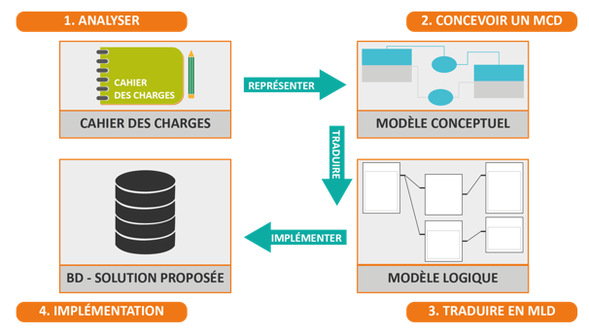
02- Conception d’une base de données
Les phases de conception d’une base de données
La conception d’une base de données passe par quatre phases comme illustré par le schéma :
Analyse du cahier des charges et clarification du besoin du client.
Conception d’un modèle conceptuel qui représente tous les éléments nécessaires du projet.
Traduction du modèle conceptuel en modèle logique.
Implémentation de la base de données proposée.
Dans le schéma ci-contre, la première étape de la conception d’une base de données se base sur l’analyse pertinente du cahier des charges et la bonne compréhension des besoins exprimés par les utilisateurs. Elle est par la suite essentielle et délicate en même temps.
Notes:
La première étape consiste à analyser le cahier des charges pour bien comprendre les besoins exprimés par l'utilisateur et pour identifier et extraire les données nécessaires
"Une fois la première étape terminée avec succès, la deuxième étape consiste à concevoir un Modèle Conceptuel de Données (MCD) qui représente de manière claire et visuelle tous les éléments nécessaires du projet.
Dans la troisième étape, le modèle conceptuel est traduit en Modèle Logique de Données (MLD), en tenant compte des contraintes techniques et des spécificités du système.
Enfin, la dernière étape consiste à créer la base de données et à implémenter les requêtes en langage SQL pour assurer son bon fonctionnement."
On le traduit en MLD
Le MCD est une vision conceptuelle proche de l'humain, qui permet de comprendre les données et leurs relations de manière intuitive, sans se soucier des contraintes techniques du SGBD. Il est utilisé pour la communication entre les analystes, les clients et les développeurs.
👉 Le MLD, en revanche, est la version qui sera implémentée avec un langage de requêtes (comme SQL). Il traduit le MCD en une structure de base de données relationnelle avec des tables, des clés primaires et étrangères, et prend en compte les contraintes techniques du SGBD.

Slide 78
02- Conception d’une base de données
Les phases de conception d’un base de données
Analyse du cahier des charges
Exemple : Cahier des charges d’un projet de Gestion d’un centre de formation
Définition de l’objectif de la base de données :
Gérer les données des étudiants, formations et inscriptions.
Un centre de formation désire stocker et gérer des données concernant les étudiants et les formations dans lesquelles ils sont inscrits.
Les étudiants choisissent la formation et la session de la formation dans laquelle ils veulent s’inscrire et payent le prix de la formation.
Un étudiant est définit par son numéro de CIN. Il est, lors de son inscription, amené à remplir une fiche contenant son nom et prénom, sa date de naissance, son adresse, sa ville et son niveau scolaire.
Le processus métier
Définition des données de la base de données :
Étudiant (CIN, nom, prénom…).
Notes:
Il permet de comprendre ce que fait l'organisation et comment elle le fait (ex. : inscription, paiement, gestion des sessions).
Le processus métier permet d’identifier les entités et relations à modéliser.

Slide 79
02- Conception d’une base de données
Les phases de conception d’un base de données
Analyse du cahier des charges
Exemple : (suite)
Définition des données de la base de données :
Formation (code, titre, durée, prix…)
Spécialité (code et nom)
Session (date début, date fin...)
Pour chaque formation, le catalogue précise le code, le titre, la durée, le prix et les spécialités (code et nom) qui concernent cette formation ainsi que les sessions ouvertes avec leurs date début et date fin.
Voici quelques règles de gestion mises en œuvre par la direction du centre:
Un étudiant peut être inscrit dans plusieurs sessions de formations.
La formation peut se tenir en plusieurs sessions.
Un étudiant ne peut pas être inscrit à plusieurs sessions de la même formation.
Une formation n’est ouverte que s’il y a plus de 10 étudiants inscrits.
Une formation peut faire partie de plusieurs spécialités.
Définition des règles de gestion :
Conditions et contraintes à respecter lors de la modélisation de la base de données.

Slide 80
02- Conception d’une base de données
Les phases de conception d’un base de données
Analyse du cahier des charges
Il faut relever trois types d’informations à partir du cahier des charges.
Concept :
Il s’agit d’ « objets » ou choses qui vont par la suite être des entités du schéma entité-association. Ce sont des éléments complexes qui peuvent être décomposés en plusieurs informations sous formes de « données ».
Exemples : étudiant, formation, session…
Contre-exemple : CIN, durée de la formation, nom de la session…
Donnée :
C’est une information élémentaire, qui ne peut pas être décomposée. Elle se trouve souvent liée à un concept.
Exemples : CIN, durée de la formation, nom de la session, salle, adresse étudiant…
Valeur :
Il s’agit d’occurrences ou exemples des données d’un concept.
Exemples : «G434568» valeur de la donnée : numéro de la CIN, relative au concept : étudiant.
Contre-exemples : nom de la formation, numéro de la CIN, étudiant...
Notes:
"Avant la phase de conception du modèle conceptuel des données, il est nécessaire d'élaborer un dictionnaire de données. Pour cela, il faut identifier trois types d’informations à partir du cahier des charges : les concepts, les données et les valeurs." "Nous allons voir par la suite ce qu’est un dictionnaire de données."

Slide 81
02- Conception d’une base de données
Les phases de conception d’un base de données
Analyse du cahier des charges
Conseils :
Bien identifier un concept : identifier les noms des objets, choses, personnes et types qui ont des données y afférentes.
Relever uniquement les concepts et les données qui concernent le système à concevoir. (faire attention aux détails inutiles).
Exemple :
Le centre de formation offre des formations aux étudiants des villes suivantes : Tanger, Rabat, Casablanca.
On constate que :
Formation, étudiant, session, spécialité sont des concepts.
Il y a une donnée rattachée au concept Étudiant qui est « Nom Ville ».
Tanger, Rabat, Casablanca sont des valeurs de la donnée « Nom Ville ».
Valeur
Concepts
Donnée
Tanger, Rabat, Casablanca.
Formation
Etudiant
Nom Ville(rattachée au concept Étudiant)
Nom Formation (lié au concept Formation)
Session
Spécialité
Notes:
Une fois terminée la phase d'analyse du cahier des charges, la phase suivante est la conception du modèle conceptuel des données (MCD). Cependant, avant de commencer cette phase, il est nécessaire de passer par deux étapes intermédiaires : l'élaboration du dictionnaire de données et le graphe de dépendance fonctionnelle, qui nous aideront par la suite à faciliter la conception du MCD.

Slide 82
02- Conception d’une base de données
Les phases de conception d’un base de données
Dictionnaire des données
Définition du dictionnaire des données :
Le dictionnaire des données contient toutes les données nécessaires qui vont être conservées dans la base de données. Il est souvent présenté sous forme d’un tableau qui indique pour chaque donnée les informations suivantes :
Le code : il s'agit d'un libellé désignant une donnée.
La désignation : description de la donnée.
Le type de données :
Alphabétique : lorsque les valeurs de la donnée sont composées de caractères alphabétiques.
Numérique : lorsque les valeurs de la donnée sont composées de nombres.
Alphanumérique : lorsque les valeurs de la donnée sont composées de caractères alphabétiques et numériques.
Date : quand il s’agite d’une date.
Booléen : vrai ou faux.
La taille : elle exprime la longueur des valeurs.
Observations : qui peut contenir des informations complémentaires.
Notes:
Cne : code national de l’étudiant

Slide 83
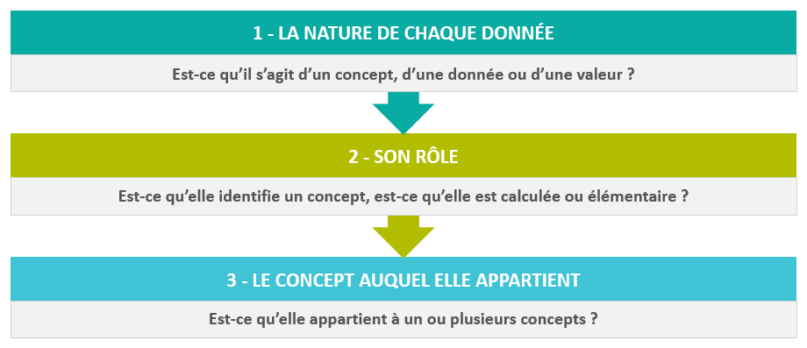
02- Conception d’une base de données
Les phases de conception d’un base de données
Dictionnaire des données
Après le relevé des données, il faut préciser :
Notes:
si une donnée identifie un concept, cela signifie qu’elle joue le rôle d’identifiant pour ce concept.

Slide 84
02- Conception d’une base de données
Les phases de conception d’un base de données
Dictionnaire des données
Ensuite, procéder aux contrôles suivants :
Imprécisions : s’assurer que les données sont bien nommés et décrits
Exemple : « Ville » tout court n’est pas précis.
On optera plutôt pour « Ville étudiant ».
Polysémies : il s’agit de deux données portant le même nom mais qui désignent des choses différentes.
Exemple : « Nom » relatif a l’étudiant et « Nom » relatif à la session.
Il faut renommer les deux données en : Nom étudiant et Nom Session.
Synonymes : il s’agit de deux descriptions différentes qui désignent la même donnée.
Exemple : code CIN et numéro CIN.
Il faut garder une seule description et supprimer les autres synonymes.
Les données calculées ne doivent pas figurer dans le dictionnaire des données, mais plutôt, il faut préciser les éléments qui ont permis ce calcul.
Exemple : PRIX TTC = PRIX HT * TVA
Les données à retenir seront : PRIX HT et TVA.

Slide 85
02- Conception d’une base de données
Les phases de conception d’un base de données
Dictionnaire des données
Bonne pratique :
Afin d’uniformiser la nomenclature des données, on adopte une formule se composant de : le code du donnée (en minuscules) + raccourcis de nom du concept qu’elle représente (première lettre en majuscule).
Exemple :
Numéro CIN de l’étudiant → numCINEtu
Titre de la formation → titreForm
Le dictionnaire de données relatif à notre exemple de la gestion du centre de formation est comme suit : (1/2)
Code donnée | Désignation | Type | Taille | Observation
numCINEtu | Numéro CIN | Alphanumérique | 9 | Identifiant de l’étudiant
nomEtu | Nom de l’étudiant | Alphabétique | 30
prenomEtu | Prénom de l’étudiant | Alphabétique | 30
dateNaissEtu | Date de naissance | Date
niveauEtu | Niveau scolaire | Alphanumérique | 15
nomvilleEtu | Nom de la ville | Alphabétique | 15
AdresseEtu | Adresse de l’étudiant | Alphanumérique | 90

Slide 86
02- Conception d’une base de données
Les phases de conception d’un base de données
Dictionnaire des données
Le dictionnaire de données relatif à notre exemple de la gestion du centre de formation : (2/2)
Code donnée | Désignation | Type | Taille | Observation
codeForm | Code de la formation | Alphanumérique | 9 | Identifiant de la formation
titreForm | Titre de la formation | Alphanumérique | 30
dureeForm | Durée de la formation | Numérique | 3
prixForm | Prix de la formation | Numérique | 5
codeSess | Code de la session | Alphanumérique | 9 | Identifiant de la session
nomSess | Nom de la session | Alphanumérique | 30
dateDebutSess | Date du début de la session | Date
dateFinSess | Date de la fin de la session | Date
codeSpec | Code de la spécialité | Alphanumérique | 10
nomSpec | Nom de la spécialité | Alphanumérique | 30
descSpec | Description de la spécialité | Alphanumérique | 90
typeCours | Type de cours | Alphabetique |  | Distanciel ou presentiel

Slide 87


02- Conception d’une base de données
Les phases de conception d’un base de données
Construction du graphe de dépendances fonctionnelles
Définition de la dépendance fonctionnelle :
Soit deux propriétés (ou données) P1 et P2. On dit que P1 et P2 sont reliées par une dépendance fonctionnelle si et seulement si une occurrence (ou valeur) de P1 permet de connaître une et une seule occurrence de P2.
Mais la récipoque est fausse (si on connait P2, on ne peut pas en déduire P1).
Cette dépendance est représentée comme ceci : P1 → P2.
On dit que P1 est la source de la DF et que P2 en est la cible(but).
Les expressions suivantes sont équivalentes :
Il y a une dépendance fonctionnelle de P1 vers P2.
P2 est en dépendance fonctionnelle de P1.
P2 dépend fonctionnellement de P1.
Exemple :
Si on connait le numéro d’inscription d’un étudiant, on détermine son nom (un et un seul). Le nom de l’étudiant dépend de son numéro d’inscription.
On peut écrire : numInscEtud → nomEtud
12345 → RAMINI
? ← BRADA
Notes:
Après le recensement des données dans un dictionnaire de données, l’étape suivante est celle de découvrir les relations entre ces données.

Slide 88
02- Conception d’une base de données
Les phases de conception d’un base de données
Construction du graphe de dépendances fonctionnelles
Dépendance fonctionnelle avec des données concaténés
A + B C
Exemple :
Num_Commande + Code_produit
Quantité_commandée
Remarque :
Dans le graphe des DF, les attributs concaténés sont présentés comme suit :
Num_Commande
Quantité_commandée
Code_produit

Slide 89
02- Conception d’une base de données
Les phases de conception d’un base de données
Construction du graphe de dépendances fonctionnelles
Propriétés des dépendances fonctionnelles : La transitivité
A
B
A
C
B
C
Exemple :
2 DF Directes
DF Transitive
Num_Commande
Num_Client
Num_Commande
Adresse_client
Num_Client
Adresse_client
Seules les DF directes nous interessent.

Slide 90
02- Conception d’une base de données
Les phases de conception d’un base de données
Construction du graphe de dépendances fonctionnelles
Propriétés des dépendances fonctionnelles : L’union
A
B
A
B, C
A
C
Exemple :
Code_Article
Nom_Article
Code_Article
Nom_Article, Prix_unitaire
Code_Article
Prix_unitaire
Remarque :
Code_Article
Dans le graphe des DF, on met sur la même ligne les données ayant la même source.
Nom_Article
Prix_unitaire
Notes:
Après le recensement des données dans un dictionnaire de données, l’étape suivante est celle de découvrir les relations entre ces données.

Slide 91
02- Conception d’une base de données
Les phases de conception d’un base de données
Construction du graphe de dépendances fonctionnelles
Exemple :
Code de Formation | Titre de Formation | Durée | Prix
ID01 | Introduction au développement | 3 mois | 2500
CCP01 | C/C++ | 30 jours | 3000
ID02 | Introduction au développement | 3 mois | 2700
BD001 | Base de données | 30 jours | 2500
Pour le concept Formation, la valeur du code de formation ID01 détermine que le titre de la formation est « Introduction au développement ».
On peut déduire que :
Le code de formation détermine une seule occurrence du titre de formation.
Le titre de formation dépend du code de formation.
Cette relation est symbolisée sous cette forme : codeForm -> titreForm.
Cette relation n’est pas réversible : plusieurs formations peuvent avoir le même titre.

Slide 92
02- Conception d’une base de données
Les phases de conception d’un base de données
Construction du graphe de dépendances fonctionnelles
La liste des dépendances fonctionnelles :
La liste des dépendances fonctionnelles est élaborée à partir du dictionnaire des données. Il ne faut retenir que les dépendances directes et donc éliminer les transitivités :
C’est-à-dire que si D1 -> D2 et D2-> D3, alors D1->D3 est obtenue par transitivité et n’est pas, par la suite, directe.
Exemple :
Voici la liste des dépendances fonctionnelles construite à partir du dictionnaire de données de notre exemple du centre de formation :
SOURCE | CIBLE
numCINEtu → numCINEtu → numCINEtu → numCINEtu → numCINEtu → numCINEtu → | nomEtu prenomEtu dateNaissEtu niveauEtu nomvilleEtu AdresseEtu
SOURCE | CIBLE
SOURCE | CIBLE
codeSpec → codeSpec → | nomSpec descSpec
codeSpec → | codeForm
codeForm → codeForm → codeForm → | titreForm dureeForm prixForm
codeSess → codeSess → codeSess → codeSess → | nomSess codeForm dateDebutSess dateFinSess
SOURCE | CIBLE
numCINEtu + codeSess → | typeCours

Slide 93
02- Conception d’une base de données
Les phases de conception d’un base de données
Construction du graphe de dépendances fonctionnelles
Contre-exemples :
SOURCE | CIBLE | REMARQUE
numCINEtu → | nomForm | 1) Un étudiant peut être inscrit dans plusieurs formation à la fois.
codeform → | nomSpec | 2) Une formation peut concerner plusieurs spécialités.
Cette dépendance suggère que l’on peut déduire le nom de la formation à partir du code de CIN de l’étudiant. Ceci n’est pas correct du à la règle de gestion qui indique qu’un élève peut être inscrit dans plusieurs formations.
2) Cette dépendance suggère que l’on peut déduire le nom de la spécialité à partir du code de la formation. Ceci n’est pas correct du à la règle de gestion qui indique qu’une formation peut concerner plusieurs spécialités.

Slide 94
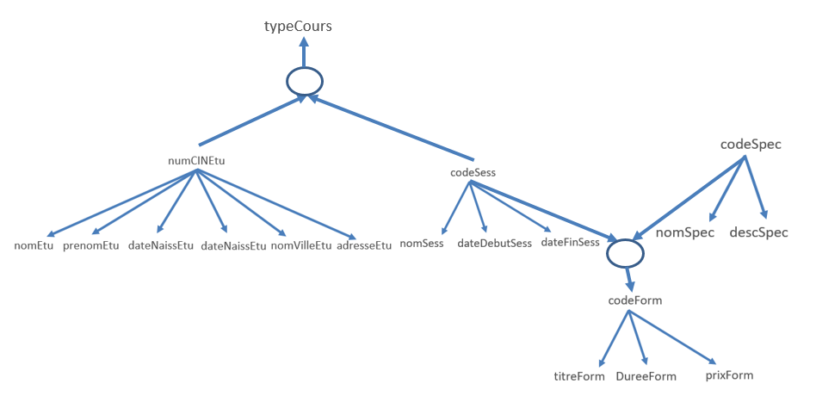
02- Conception d’une base de données
Les phases de conception d’un base de données
Construction du graphe de dépendances fonctionnelles
Le graphe des dépendances fonctionnelles :
Le graphe des dépendances fonctionnelles est la représentation graphique des dépendances fonctionnelles entre les données. Dans le cas du même exemple, le graphe des dépendances fonctionnelles est le suivant :
Notes:
On remarque que la donnée typeCours dépend de la combinaison de numCINEtu et codeSess.

Slide 95
02- Conception d’une base de données
Les phases de conception d’un base de données
Construction du graphe de dépendances fonctionnelles
Exemple :
Soit les faits suivants :
Une matière est caractérisé par son code, son libellé, le nombre d’heurs, et son coefficient.
les professeurs sont caractérisés par un numéro, leur nom, leur prénom et leur discipline
Une matière est enseigné par un et un seul professeur

Slide 96
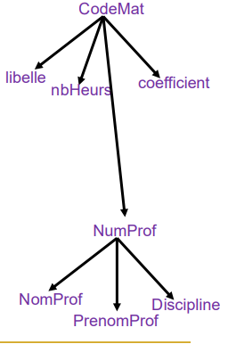
02- Conception d’une base de données
Les phases de conception d’un base de données
Construction du graphe de dépendances fonctionnelles
Exemple :
Soit les faits suivants :
Une matière est caractérisé par son code, son libellé, le nombre d’heurs, et son coefficient.
les professeurs sont caractérisés par un numéro, leur nom, leur prénom et leur discipline
Une matière est enseigné par un et un seul professeur
Notes:
Après le recensement des données dans un dictionnaire de données, l’étape suivante est celle de découvrir les relations entre ces données.

Slide 97
02- Conception d’une base de données
Les phases de conception d’un base de données
Construction du graphe de dépendances fonctionnelles
Exemple :
Soit les faits suivants :
Une matière est caractérisé par son code, son libellé, le nombre d’heurs, et son coefficient.
les professeurs sont caractérisés par un numéro, leur nom, leur prénom et leur discipline (une seule discipline par professeur).
Une matière est enseigné par un et un seul professeur.
Un étudiant est caractérisé par son numéro d’inscription, son nom, son age, ainsi que son moyen de bac.
Un étudiant a une note pour chaque matière.
Notes:
Après le recensement des données dans un dictionnaire de données, l’étape suivante est celle de découvrir les relations entre ces données.

Slide 98
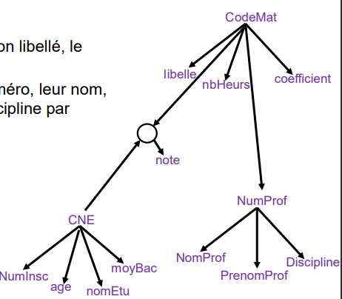
02- Conception d’une base de données
Les phases de conception d’un base de données
Construction du graphe de dépendances fonctionnelles
Exemple :
Soit les faits suivants :
Une matière est caractérisé par son code, son libellé, le nombre d’heurs, et son coefficient.
les professeurs sont caractérisés par un numéro, leur nom, leur prénom et leur discipline (une seule discipline par professeur).
Une matière est enseigné par un et un seul professeur.
Un étudiant est caractérisé par son numéro d’inscription, son nom, son age, ainsi que son moyen de bac.
Un étudiant a une note pour chaque matière.
Notes:
Après le recensement des données dans un dictionnaire de données, l’étape suivante est celle de découvrir les relations entre ces données.

Slide 99
02- Conception d’une base de données
Les phases de conception d’un base de données
Le modèle conceptuel de données
Définition :
Le MCD est une représentation conceptuelle et graphique des données d'un système d'information.
Le MCD sert à comprendre et organiser les données avant de passer à la conception technique de la base de données.
Il est utilisé pour présenter de manière facile à comprendre les entités et leurs associations.
Le Modèle Conceptuel de Données est réalisé selon la méthode MERISE.
Les éléments clés d'un MCD :
Entité : Un objet ou concept du système (exemple : Client, Commande, Produit).
Attribut : Elle décrit une caractéristique spécifique d'une entité. Par exemple, pour l'entité "Client", les attributs peuvent inclure Nom, Prénom, et Adresse.
Association : Un lien entre les entités (exemple : un Client passe une Commande).
Cardinalité : Elle définit combien de fois une entité peut être associée à une autre (exemple : un Client peut passer plusieurs Commandes, mais une Commande est associée à un seul Client).
Notes:
On continue notre cours. Aujourd'hui, nous allons explorer le modèle conceptuel de données, ou MCD
En d'autres termes, le MCD répond à la question : "Quoi modéliser ?" avant de passer à "Comment le modéliser ?". C'est pour cela qu'il est considéré comme une représentation conceptuelle.
"Il ne sert pas à répondre à la question : comment modéliser ?"
Le MCD est une vision conceptuelle proche de l'humain, qui permet de comprendre les données et leurs relations de manière intuitive, sans se soucier des contraintes techniques
Combien d'entités peut-on extraire à partir de cette phrase ?
Association : Elle décrit comment les entités interagissent

Slide 100
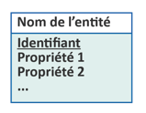
02- Conception d’une base de données
Les phases de conception d’un base de données
Le modèle conceptuel de données
Entité, attributs et identifiant :
Une entité est la représentation d'un élément complexe décomposable en attributs élémentaires dans un SI.
Une entité est un élément unique décrit par un ensemble de propriétés (aussi appelées attributs).
Une de ces propriétés est la source des dépendances fonctionnelles avec le reste des propriétés. Elle joue le rôle d’un identifiant unique de l’entité.
La représentation d’une entité s’appelle une occurrence de l’entité.
Notes:
, l'identifiant doit toujours être souligné.

Slide 101
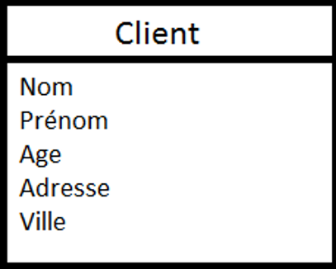
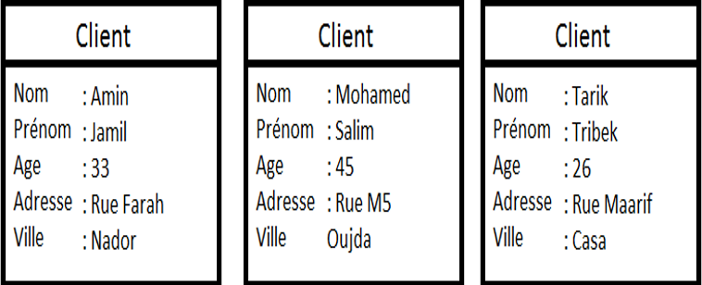
02- Conception d’une base de données
Les phases de conception d’un base de données
Le modèle conceptuel de données
Entité, attributs et identifiant :
Exemple d’une entité :
Exemples d’occurrences d’une entité:
1
2
3
Notes:
Question: Gardant à l'esprit les occurrences de l'entité "Client", est-il possible d’avoir deux occurrences avec le même nom et prénom ? C’est-à-dire, avoir deux clients différents mais portant le même nom et prénom ?
La réponse : est oui !!!

Slide 102
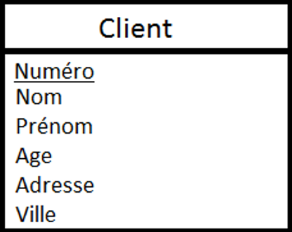
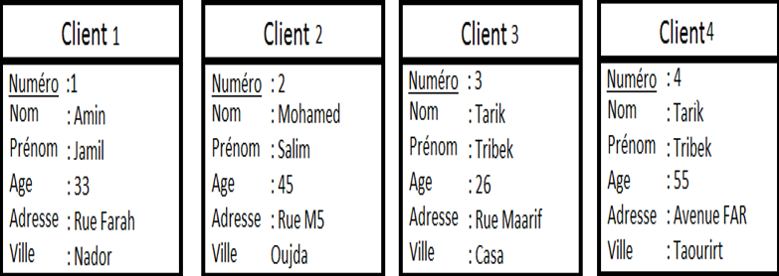
02- Conception d’une base de données
Les phases de conception d’un base de données
Le modèle conceptuel de données
Entité, attributs et identifiant :
Question: dans les occurrences précédentes de l’entité Client, est-ce qu’il est possible d’avoir 2 occurrences avec le même nom et prénom? C’est-à-dire, avoir 2 clients différents mais avec le même nom et prénom!
La réponse : est oui !!!
Identifiant
Nous allons ajouté une propriété au début de l’entité qui s’appelle numéro client(ce numéro doit être unique) pour faire la différence entre deux occurrences qui peuvent avoir le même nom et prénom.
Exemple d’occurrences avec identifiant :

Slide 103
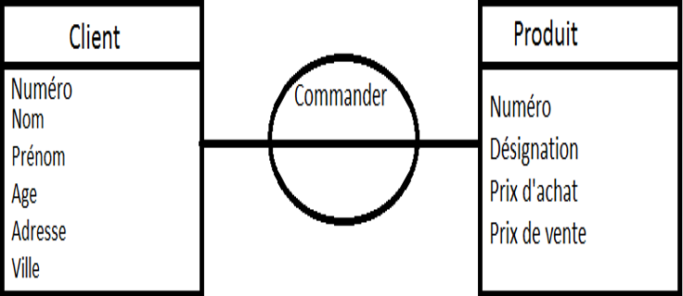
02- Conception d’une base de données
Les phases de conception d’un base de données
Le modèle conceptuel de données
Association :
Une relation ou association est la liaison qui lie entre les entités.
L'association est un lien sémantique entre les entités.
Une association a un nom :
Utiliser un verbe à l'infinitif pour nommer l'association est une pratique courante et recommandée.
Utiliser d'autres formulations si cela améliore la compréhension de la relation.
Exemple :
Notes:
Nous allons maintenant parler de l'association.
cela signifie qu'elle donne du sens à la relation entre les entités.

Slide 104
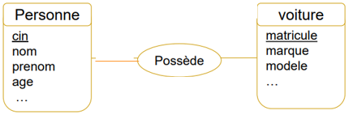
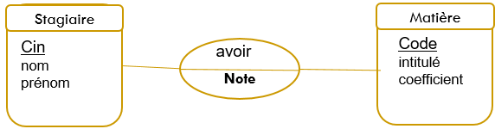
02- Conception d’une base de données
Les phases de conception d’un base de données
Le modèle conceptuel de données
Associations :
Une association simple relie deux entités sans propriété supplémentaire.
Posséder
Une association porteuse de données contient des attributs.
Notes:
Il existe pls types d’assciations
ne peuvent pas être attribuées à l'une ou l'autre des entités séparément.

Slide 105
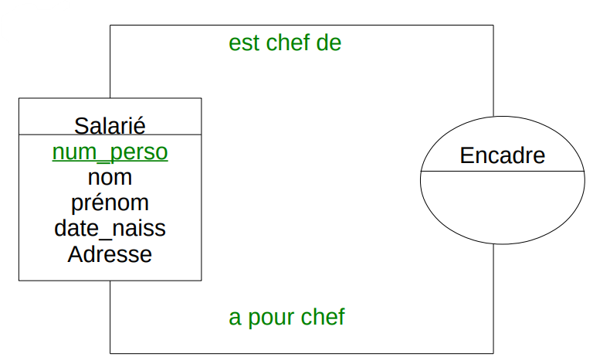
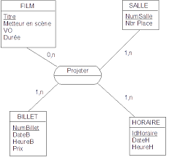
02- Conception d’une base de données
Les phases de conception d’un base de données
Le modèle conceptuel de données
Associations :
Une association réflexive relie une entité à elle-même.
Une association ternaire relie trois entités entre elles. Elle est dite N-aire si elle relie N entités.

Slide 106
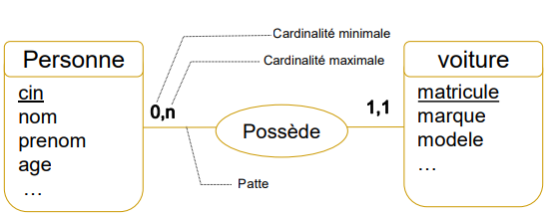
02- Conception d’une base de données
Les phases de conception d’un base de données
Le modèle conceptuel de données
Cardinalités :
La cardinalité indique combien de fois une entité peut être associée à une autre entité. En gros, elle décrit les limites de la relation entre deux entités.
Les entités liées par une association possèdent chacune deux cardinalités : minimum et maximum.
En effet, pour une association entre deux entités, il y aura quatre cardinalités à définir.
Les 4 types de cardinalités de base :
0,1 (aucune ou une seule).
1,1 (une et une seule).
0,N (aucune ou plusieurs).
1,N (aucune ou plusieurs).
Exemple :
posséder
Notes:
Cardinalité : (0,1)
Un Employé peut utiliser 0 ou 1 Bureau
Cardinalité : (1,1)
Une Personne doit posséder exactement 1 et 1 seul Passeport.
Cardinalité : (0,n)
Un Cours peut être suivi par 0 ou plusieurs Étudiants
Cardinalité : (1,n)
Un Client peut passer 1 ou plusieurs Commandes

Slide 107
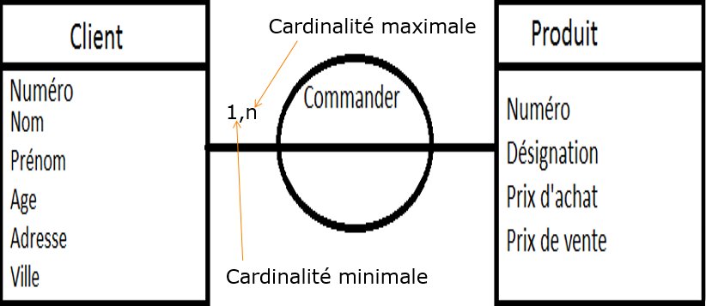
02- Conception d’une base de données
Les phases de conception d’un base de données
Le modèle conceptuel de données
Cardinalités :
Exemple :
Reprenant l’exemple de client et produit, nous devons poser les questions suivantes:
1- Combien de fois au minimum un client peut commander un produit ?
2- Combien de fois au maximum un client peut commander un produit ?

Slide 108
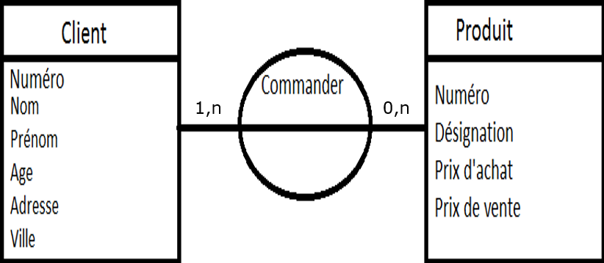
02- Conception d’une base de données
Les phases de conception d’un base de données
Le modèle conceptuel de données
Cardinalités :
Exemple :
Il faut poser les mêmes questions pour l’entité Produit :
1- Un produit peut-être acheté au minimum par combien de clients ?
2- Un produit peut-être acheté au maximum par combien de clients ?

Slide 109
02- Conception d’une base de données
Les phases de conception d’un base de données
Le modèle conceptuel de données
Cardinalités :
Remarque:
Pour les cardinalités, il n’y a pas de règles exactes à suivre, tout est question d’interprétation, au sein d’une équipe de développement, il peut y avoir des divergences de point de vue. Il faut être le plus logique possible, se référer aux règles de gestion édictées par le commanditaire de l’application.

Slide 110
02- Conception d’une base de données
Les phases de conception d’un base de données
Le modèle conceptuel de données
Règles de passage du graphe DF au MCD
Le passage du graphe des dépendances fonctionnelles au MCD se fait en respectant les règles suivantes :
N°1
Toute donnée du graphe devient un attribut.
N°2
Chacune des données sources de dépendance fonctionnelle devient l’identifiant d’une entité.
N°3
Une dépendance fonctionnelle entre deux données sources se traduit en association non porteuse de propriétés.
N°4
Une donnée qui est relevée de l’association de plusieurs données sources de DF se traduit par une association porteuse de propriétés.
N°5
Des associations peuvent exister dans un MCD sans pour autant faire partie du graphe des DF.

Slide 111
02- Conception d’une base de données
Les phases de conception d’un base de données
Le modèle conceptuel de données
Règles de passage du graphe DF au MCD
Exemple :
Notes:
pour que vous puissiez comprendre chacune de ces règles

Slide 112
02- Conception d’une base de données
Les phases de conception d’un base de données
Le modèle conceptuel de données
Règles de passage du graphe DF au MCD
En appliquant les règles N°1 et N°2, on peut déduire la liste des entités avec leurs propriétés et identifiants :
ÉTUDIANT (NumCINEtu, nomEtu, prenomEtu, adresseEtu,…)
FORMATION (codeForm, titreForm, dureeForm, prixForm)
SESSION (codeSess, nomSess, dateDebutSess, dateFinSess)
SPÉCIALITÉ (codeSpec, nomSpec, descSpec)
N°1
Toute donnée du graphe devient une propriété.
N°2
Chacune des données sources de dépendance fonctionnelle devient l’identifiant d’une entité.

Slide 113
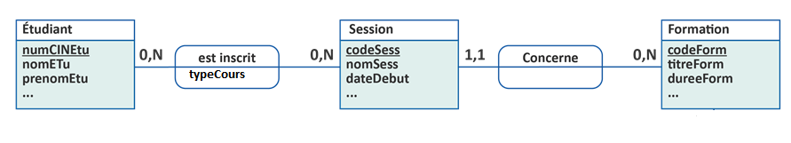
02- Conception d’une base de données
Les phases de conception d’un base de données
Le modèle conceptuel de données
Règles de passage du graphe DF au MCD
Les règles N°3 et N°4 permettent de déduire les deux associations fonctionnelles :
Concerner (règles N°3 ).
Inscrir (règles N°4).
N°3
Une dépendance fonctionnelle entre deux données sources se traduit en association non porteuse de propriétés.
N°4
Une donnée qui est relevée de l’association de plusieurs données sources de DF se traduit par une association porteuse de propriétés.

Slide 114
02- Conception d’une base de données
Les phases de conception d’un base de données
Le modèle conceptuel de données
Exercice :
R1 : Un client peut passer une ou plusieurs commandes ou ne passer aucune commande.
R2 : Une commande concerne au moins un produit.
R3 : Une commande concerne un et un seul client.
R4 : Une commande est assurée par un et un seul représentant qui n’est pas toujours le même pour un client donné.

Slide 115
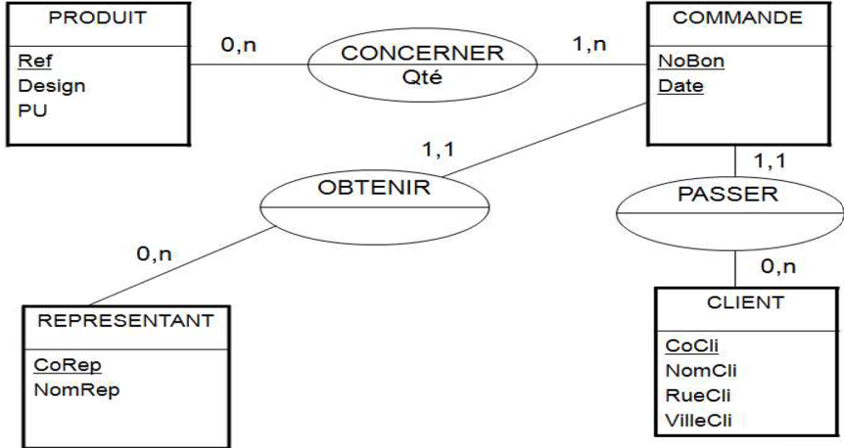
02- Conception d’une base de données
Les phases de conception d’un base de données
Le modèle conceptuel de données
Exercice :
R1 : Un client peut passer une ou plusieurs commandes ou ne passer aucune commande.
R2 : Une commande concerne au moins un produit.
R3 : Une commande concerne un et un seul client.
R4 : Une commande est assurée par un et un seul représentant qui n’est pas toujours le même pour un client donné.
1,n

Slide 116
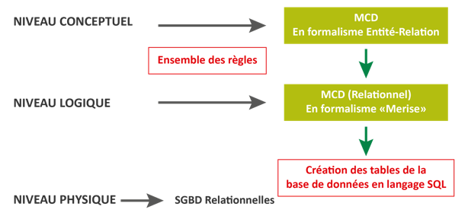


02- Conception d’une base de données
Les phases de conception d’un base de données
Règles de passage du MCD au MLD normalisé
Définition - MLD :
Le MLD est une étape dans le processus de conception d’une base de données qui permet de passer du modèle conceptuel (MCD) à un modèle plus technique, prêt à être transformé en base de données.
Le MLD est une représentation relationnelle d'une base de données.
MLD (Relationnel)

Slide 117
02- Conception d’une base de données
Les phases de conception d’un base de données
Règles de passage du MCD au MLD normalisé
Règles de passage du MCD au MLD normalisé
Règle N°1 : transformation des entités.
Règle N°2 : transformation d’une association sans propriété du type (* ,n)-(1,1).
Règle N°3 : transformation d’une association (1, n) -(*, n).
Règle N°4 : associations ternaires (n-aires).
Règle N°1 : transformation des entités
Une entité du MCD devient une table portant le même nom.
Chaque colonne correspond à un attribut.
L’identifiant devient la clé primaire de la table (primary key).

Slide 118
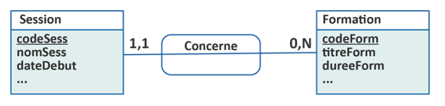
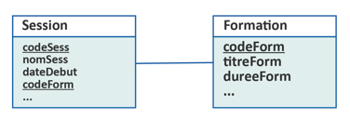
02- Conception d’une base de données
Les phases de conception d’un base de données
Règles de passage du MCD au MLD normalisé
Règles de passage du MCD au MLD normalisé
Règle N°2 : transformation d’une association sans propriété du type (* ,n)-(1,1).
La clé primaire de la table, ayant la cardinalité (*,N), est dupliquée dans la table ayant la cardinalité (1,1).
Exemple :
Une session concerne une seule formation. Une formation peut n’avoir aucune session ou plusieurs.
Formation est dite entité forte et Session est dite entité faible. La clé primaire codeForm de la table Formation doit être dupliquée dans la table Session (il devient une clé étrangère – foreign key).
#

Slide 119
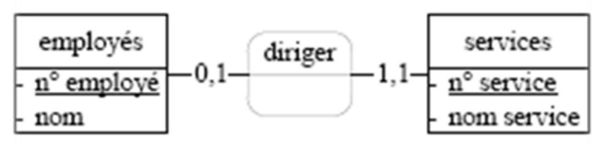
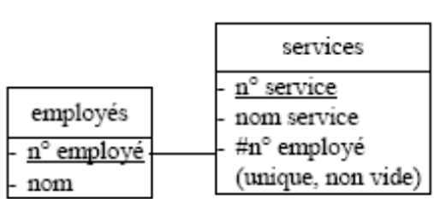
02- Conception d’une base de données
Les phases de conception d’un base de données
Règles de passage du MCD au MLD normalisé
Règles de passage du MCD au MLD normalisé
Cas particuliers : transformation d’une association (1,1) -(0,1)
Clé primaire de l’entité ayant la cardinalité (0,1) devient une clé étrangère dans la table ayant la cardinalité (1,1)

Slide 120
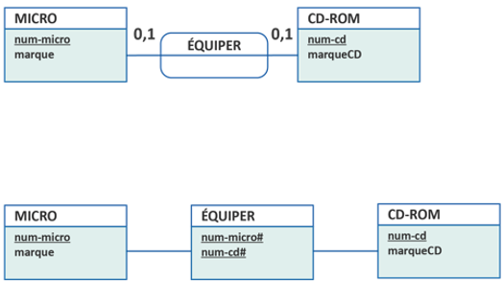
02- Conception d’une base de données
Les phases de conception d’un base de données
Règles de passage du MCD au MLD normalisé
Règles de passage du MCD au MLD normalisé
Cas particuliers : transformation d’une association (0,1) -(0,1)
#
#

Slide 121
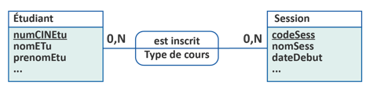
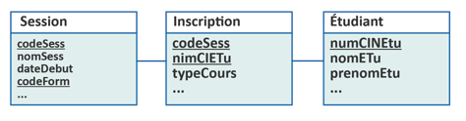
02- Conception d’une base de données
Les phases de conception d’un base de données
Règles de passage du MCD au MLD normalisé
Règles de passage du MCD au MLD normalisé
Règle N°3 : transformation d’une association (1, n) -(*, n).
Concerne les relations ou les cardinalités max des deux côtés de l’association = N.
La relation est transformée en une table.
La clé primaire de cette table est la combinaison des clés des relations correspondantes aux entités de part et d’autre de la relation.
Les propriétés de l’association deviennent des colonnes de la table.
Exemple :
Un étudiant peut n'être inscrit à aucune session de formations comme il peut être inscrit à plusieurs.
Une session peut n'avoir aucun étudiant inscrit, comme elle peut avoir plusieurs étudiants inscrits.
L’association « est inscrit » est transformée en une nouvelle table
«Inscription».
#
#
#

Slide 122
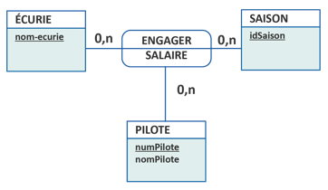
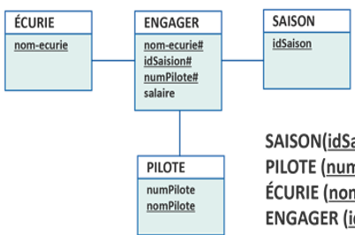
02- Conception d’une base de données
Les phases de conception d’un base de données
Règles de passage du MCD au MLD normalisé
Règles de passage du MCD au MLD normalisé
Règle N°4 : associations ternaires (n-aires).
L’association génère une table, qui reçoit en clé étrangère, les clés primaires des tables associées.
La composition des clés étrangères devient la clé primaire de la table association.
Les données éventuelles de l’association deviennent les colonnes de la table association.
Exemple :
#
#
#

Slide 123
02- Conception d’une base de données
Les phases de conception d’un base de données
Formes normales
Définition - Formes normales :
Les formes normales sont des règles pour structurer une base de données relationnelle afin de :
Éviter les redondances
Éliminer les anomalies
(insertion, suppression, mise à jour)
Améliorer la cohérence des données
Quand vous transformez le MCD en tables relationnelles (MLD), vous devez vérifier que chaque table respecte les formes normales.
Il existe différents niveaux de formes normales :
Première forme normale (1FN) Deuxième forme normale (2FN) Troisième forme normale (3FN)

Slide 124
02- Conception d’une base de données
Les phases de conception d’un base de données
Formes normales
Formes normales :
Supposons une table Commande comme ceci :
NumCommande | Client | AdresseClient | Produit | Qté | PrixUnitaire
C001 | Alice | 123 Rue Verte | Stylo | 10 | 1.00
C001 | Alice | 123 Rue Verte | Cahier | 5 | 2.00
C002 | Bob | 77 Avenue Bleue | Stylo | 20 | 1.00

Slide 125
02- Conception d’une base de données
Les phases de conception d’un base de données
Formes normales
Formes normales :
1. Première forme normale (1FN)
Atomicité : chaque champ contient une seule valeur.
Ici : la table n’est pas en 1NF, car il y a un champ non atomique (Produit → Stylo, Cahier).
NumCommande | Client | AdresseClient | Produit | Qté | PrixUnitaire
C001 | Alice | 123 Rue Verte | Stylo, Cahier | 10 | 1.00
C001 | Alice | 123 Rue Verte | Cahier | 5 | 2.00
C002 | Bob | 77 Avenue Bleue | Stylo | 20 | 1.00

Slide 126
02- Conception d’une base de données
Les phases de conception d’un base de données
Formes normales
Formes normales :
2. Deuxième forme normale (2FN)
Être en 1NF.
Chaque attribut non-clé dépend de toute la clé primaire, pas juste une partie (pas de dépendance partielle).
NumCommande | Client | AdresseClient | Produit | Qté | PrixUnitaire
C001 | Alice | 123 Rue Verte | Cahier | 10 | 1.00
C001 | Alice | 123 Rue Verte | Cahier | 5 | 2.00
C002 | Bob | 77 Avenue Bleue | Stylo | 20 | 1.00
Ici, la clé primaire est (NumCommande, Produit).
Mais Client et AdresseClient ne dépendent que de NumCommande (pas de Produit).
Cette table n’est pas en 2FN.

Slide 127
02- Conception d’une base de données
Les phases de conception d’un base de données
Formes normales
Formes normales :
3. Troisième forme normale (3FN)
Être en 2NF.
Aucun attribut non-clé ne dépend d’un autre attribut non-clé (pas de dépendance transitive).
NumCommande | Client | AdresseClient | Produit | Qté | PrixUnitaire
C001 | Alice | 123 Rue Verte | Cahier | 10 | 1.00
C001 | Alice | 123 Rue Verte | Cahier | 5 | 2.00
C002 | Bob | 77 Avenue Bleue | Stylo | 20 | 1.00
Ici, AdresseClient dépend de Client, c’est une dépendance transitive.
Cette table n’est pas en 3FN.

Slide 128
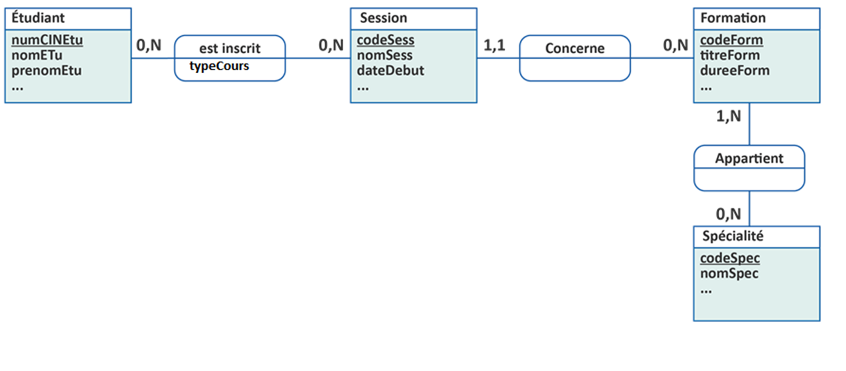

Slide 129
02- Conception d’une base de données
Les phases de conception d’un base de données
Formes normales
Formes normales :
Exemple :
Le MLD correspondant au MCD du centre de formation
#
#
#
#
Remarques :
Deux nouvelles entités ajoutées : Inscription et Combinaison identifiées respectivement pas les clés (codeSess,numCINEtu) et (codeSpec,codeForm).
L’association entre Session et Formation est traduite par l’ajout de la clé : codeForm dans l’entité Session.
#

